Slide 1
aim
Onderzoeksvragen en onderzoeksgebieden
teex

Slide 2
Types onderzoeksvragen
Beschrijvende vragen (“Descriptive”)
Verkennende vragen (“Exploratory”)
Verklarende vragen (“Explanatory”)
Voorspellende vragen (“Predictive”)
Voorschrijvende vragen (“Prescriptive”)
Vergelijkende vragen (“Comparative”)
Correlationele vragen (“Correlational”)
Causale vragen (“Causal”)
Notes:
Speel deze dia pas volledig af en vraag de klas eerst welke types onderzoeksvragen ze nog kennen.

Slide 3
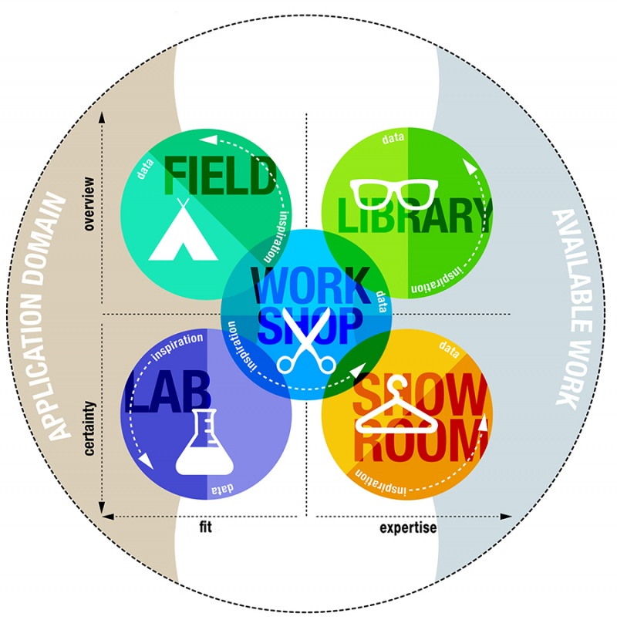
THE DOT FRAMEWORK - DOMAINS
Where your actual innovation takes place and all of the research is done
This is the domain of the specific context that the ICT project takes place
All available theory, models and other artefacts that you can use are part of the available work

Slide 4
THE DOT FRAMEWORK – TRADE-OFFS
Often, mostly in the beginning you want to gain a good overview over what is needed or what is available.
At other times you want to test specific aspects of your work, making sure it works. In these cases you try to configure your research to optimise "certainty" about your hypotheses or goals.
If you do research in the application context your reason for research will probably be to obtain a product which is relevant for the stakeholders. You are trying to optimise the fit between your product and the application context.
Oftentimes you want to assure that your product is up to contemporary quality standards. In those cases you want to use all the expertise available to create your product.

Slide 5
THE DOT FRAMEWORK - OPDRACHT
Koppel de 8 types onderzoeksvragen aan een of meerdere onderzoeksgebieden.

Slide 6
Beschrijvende vragen (“Descriptive”)
Meestal “Wat” of ”Hoe”
Nadruk ligt meer op overzicht dan op details
Vooral Library maar ook Field.

Slide 7
Verkennende vragen (“Exploratory”)
Meestal “Wat” of ”Hoe”
Nadruk ligt meer op overzicht dan op details
Vooral Field, maar ook Library

Slide 8
Verklarende vragen (“Explanatory”)
Meestal “Waarom”
Nadruk ligt meer op details dan op overzicht.
Vooral Lab, maar ook Werkplaats om beschikbaar werk te koppelen aan het toepassingsdomein.

Slide 9
Voorspellende vragen (“Predictive”)
Kunnen gesloten vragen zijn.
Open vragen: Meestal “Hoe” of “Wat”.
Nadruk ligt meer op overzicht dan op details
Vooral Field, maar ook Library: op basis van wat er bekend is aan data en ontwikkelingen.

Slide 10
Voorschrijvende vragen (“Prescriptive”)
Meestal “Hoe” of “Wat”.
Je hebt alle aspecten nodig:
Expertise uit de rechterkant
Passendheid bij het toepassingsdomein anderzijds
Afhankelijk van de vraag:
Overzicht: dan Field/Library combineren met Workshop
Details: dan Lab/Showroom combineren met Workshop.

Slide 11
Vergelijkende vragen (“Comparative”)
Meestal “Hoe” of “Wat”.
Focus ligt doorgaans op iets wat je moet meten of dat je moet vergelijken met criteria.
Meten: Lab
Criteria: Field + Library

Slide 12
Correlationele vragen (“Correlational”)
Kunnen gesloten vragen zijn.
Open vragen: Meestal “Hoe” of “Wat”.
Focus ligt op verbanden leggen.
Input kan uit Field, Library en Showroom komen.
Output uit primair uit Workshop, secundair uit Lab.

Slide 13
Causale vragen (“Causal”)
Kunnen gesloten vragen zijn.
Open vragen: Meestal “Hoe” of “Wat”.
Focus ligt op verbanden leggen.
Input kan uit Field, Library en Showroom komen.
Output uit primair uit Lab, secundair uit Workshop.

